Slide 1
«Развитие мелкой
моторики рук»
Notes:
1

Slide 2
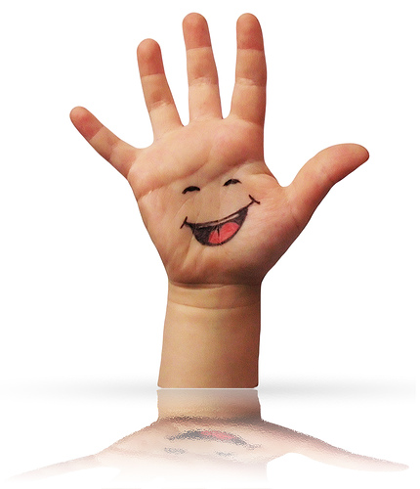
Мелкая моторика рук
«Чем больше мастерства в детской руке, тем умнее ребёнок».
В.А. Сухомлинский
–

Slide 3
Развитию мелкой моторики способствует
Застёгивание пуговиц
Завязывание шнурков
Лепка
Рисование по крупе
Рисование карандашами

Slide 4
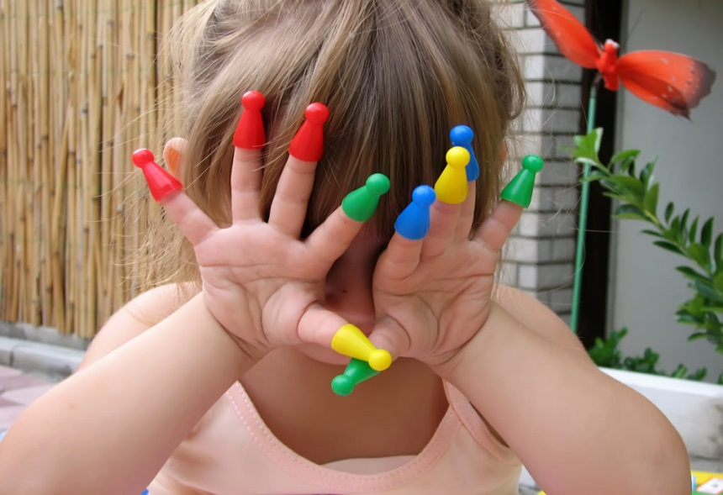
Развитию речи
Положительные эмоции
Развития мелкой моторики руки

Slide 5
Мелкая моторика рук
Еще во II веке до нашей эры в Древнем Китае было замечено влияние действий, совершаемых руками, на развитие головного мозга . И практикой подтверждено, что уровень развития речи детей находится в прямой зависимости от степени сформированности тонких движений пальцев рук.
это все, даже самые незначительные, движения, которые человек совершает с помощью пальцев и ладоней.
–

Slide 6
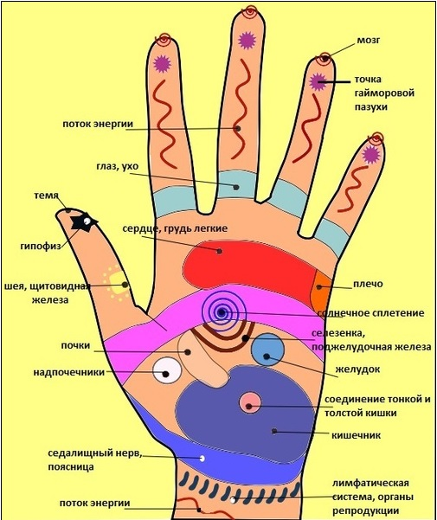
Речь на кончиках пальцев

Slide 7
Причины речевых нарушений
Биологическе причины
Социально-психологические причины
• Острые и хронические заболевания матери во время беременности;
• наследственные заболевания;
• аллергия матери во время беременности;
• токсикоз беременности;
• иммунологическая несовместимость крови плода и матери;
• гипоксия плода;
• родовые травмы.
• двуязычье в семье;
• гиперопека;
• неправильное строение или недостаточная подвижность органов речи;
• ограниченное общения родителей с ребенком

Slide 8
Зачем же надо развивать мелкую моторику?
• Развитие мелкой моторики ребенка - тонких движений кистей и пальцев рук - один из показателей психического развития ребенка его эмоционального благополучия.
• Высокий уровень развития мелкой моторики свидетельствует о функциональной зрелости коры головного мозга.
• Мелкая моторика – основа развития психических процессов: внимания, памяти, восприятия, мышления и речи, пространственные представления.

Slide 9
Развитие мелкой моторики с помощью ПРИЩЕПОК.

Slide 10
«Истоки способностей и дарования детей – на кончиках их пальцев. От пальцев, образно говоря, идут тончайшие нити - ручейки, которые питают источник творческой мысли. Другими словами, чем больше мастерства в детской руке, тем умнее ребёнок» В.А.Сухомлинский

Slide 11
Цель:
Развитие мелкой моторики пальцев рук, согласование речи с движение и развитие творческого воображения детей.

Slide 12
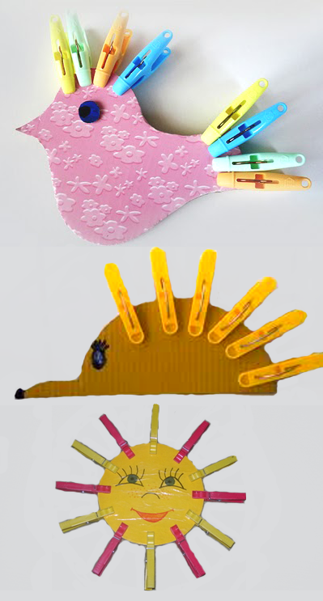

Slide 13
Прищепки еще называют «детским эспандером», потому что для сжатия кончиков прищепки требуется определенное усилие пальцев, а от многократного сжатия мышцы пальцев становятся сильнее, мелкая моторика развивается очень эффективно. Прищепки являются очень ценным материалом и для оформления координированного взаимодействия обеих рук ребенка. Одна рука будет сжимать-разжимать прищепку, а другая - подносить нужный для выполнения работы материал.

Slide 14
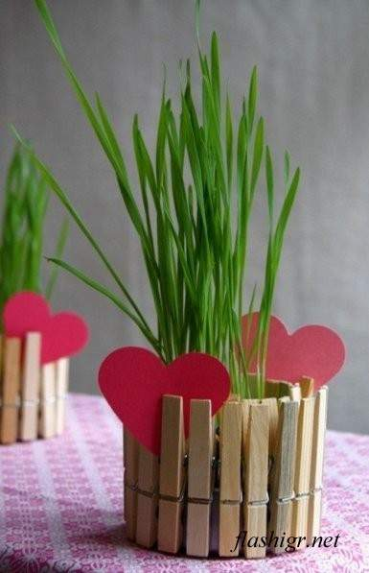
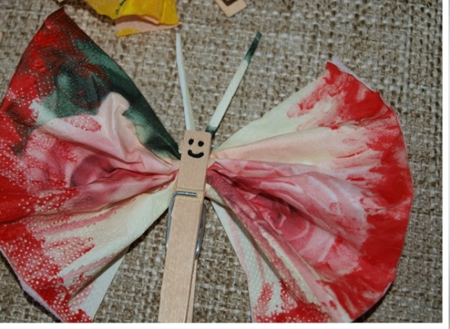
Что можно сделать из прищепок

Slide 15
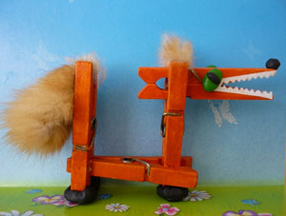
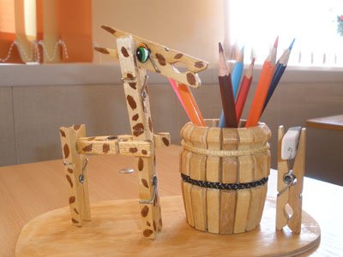
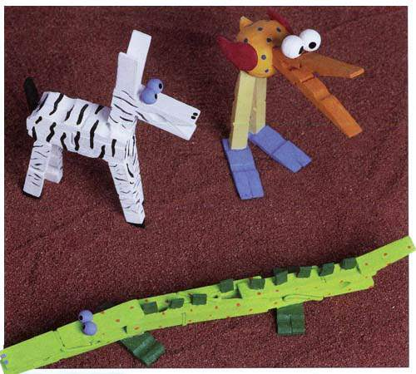
Фигуры животных

Slide 16
«БАБОЧКА» Описание работы
Нам понадобится:
- деревянная прищепка (1 шт.)
- гуашь
- кисточка
- салфетки

Slide 17
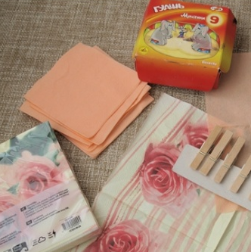

Slide 18
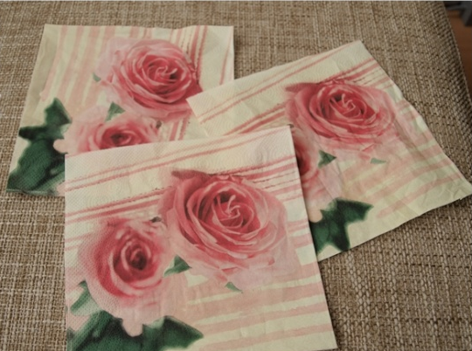

Slide 19
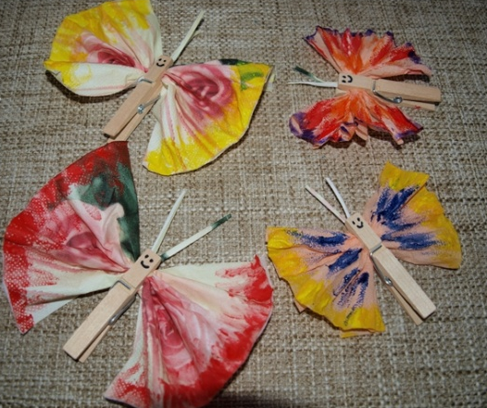

Slide 20
«СОБАЧКА» Описание работы
Нам понадобится:
- деревянные прищепки (4 шт.)
- гуашь
- кисточка
- клей
- разноцветная бумага
- ножницы

Slide 21
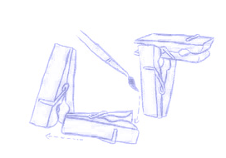

Slide 22
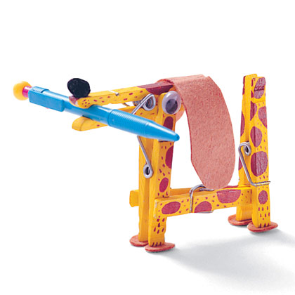

Slide 23
Умей творить из самых малых крох.
Иначе для чего же ты кудесник?....
(К.Бальмонт).

Slide 24
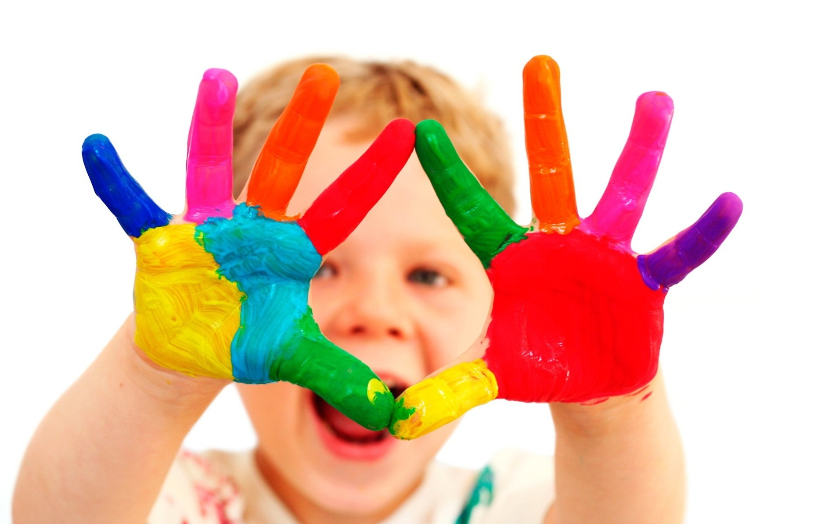
Спасибо за внимание!

